Slide 1
Außerschulisches Praktikum im Kindergarten
Claudia Selker

Slide 2
Zum Kindergarten …
4 Regelgruppen
2 Integrationsgruppen
Ganztageskindergarten
Gruppen haben Tiernamen

Slide 3
Meine Aufgaben…
Beim Essen helfen
Unterstützung bei alltäglichen Aufgaben
Sprachförderung
Training mit den Schulanfängern
Kreatives Arbeiten

Slide 4
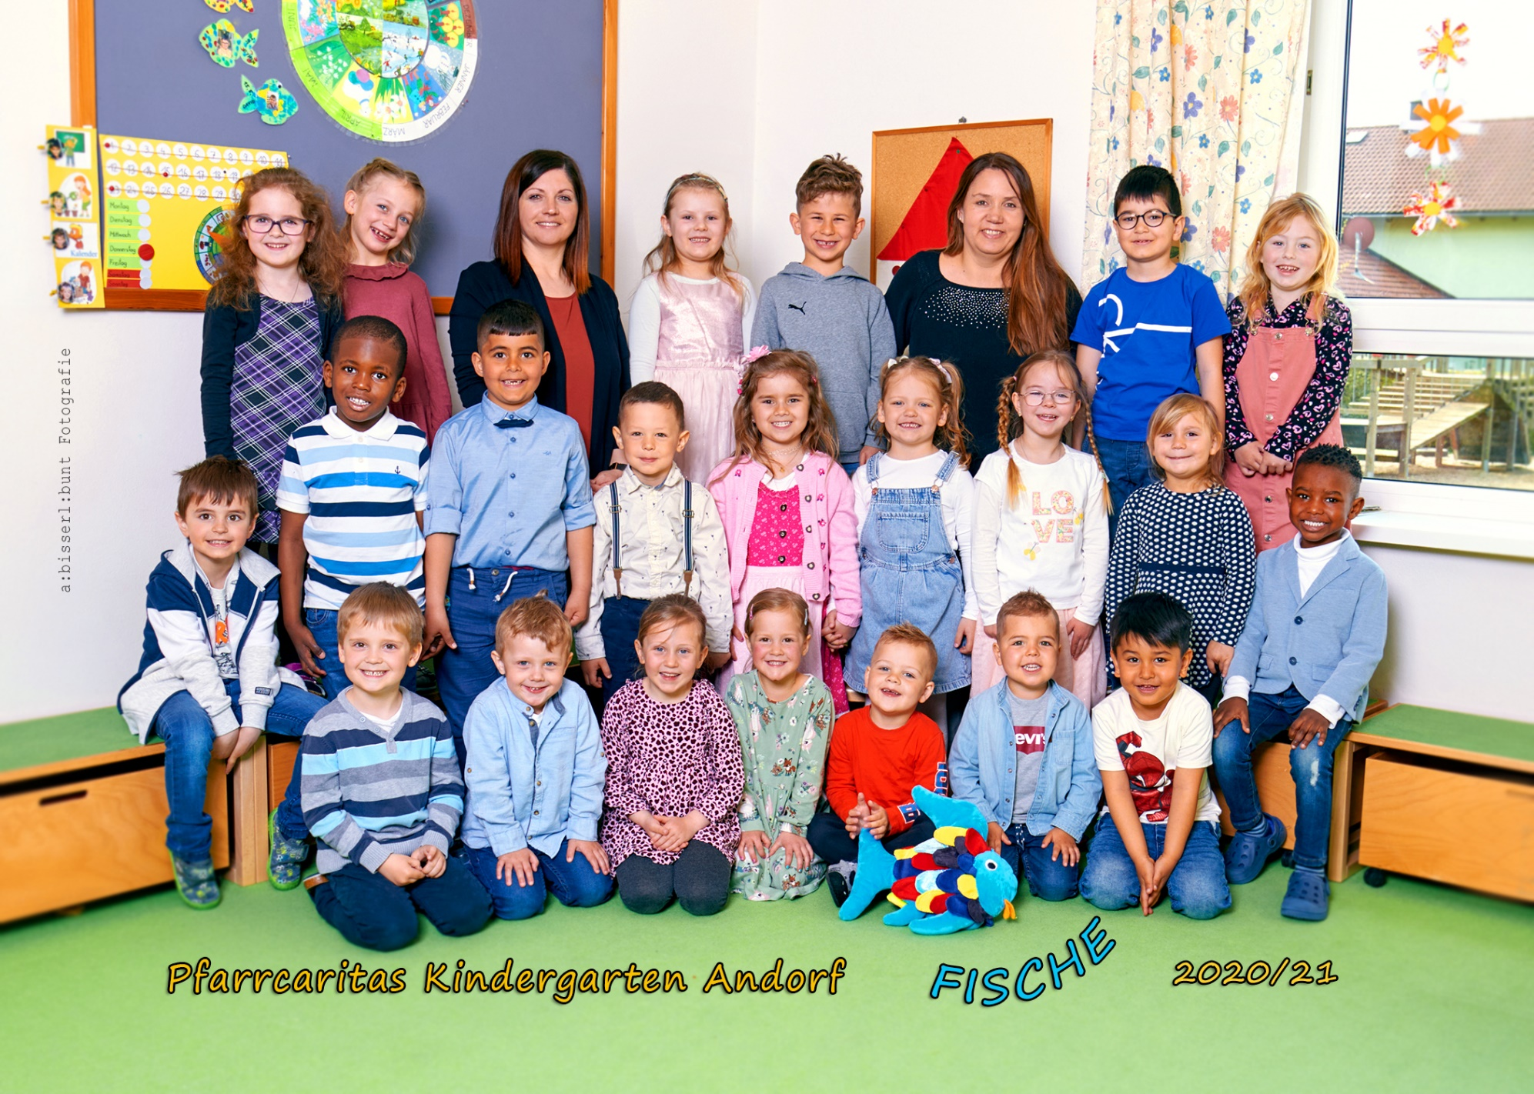

Slide 5
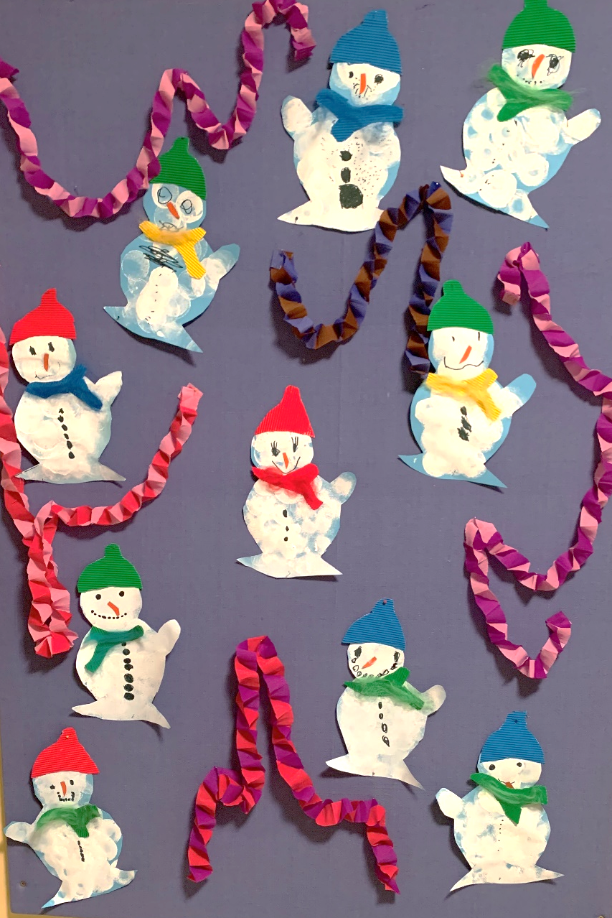
Schneemänner

Slide 6
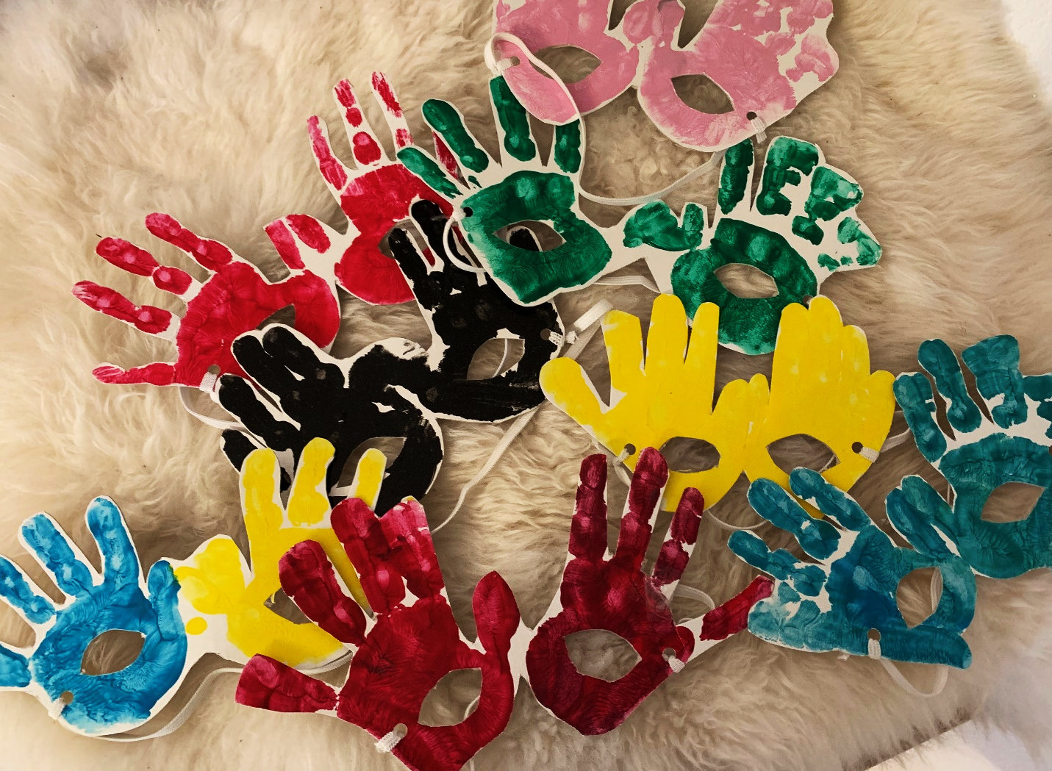
Faschingsmasken

Slide 7
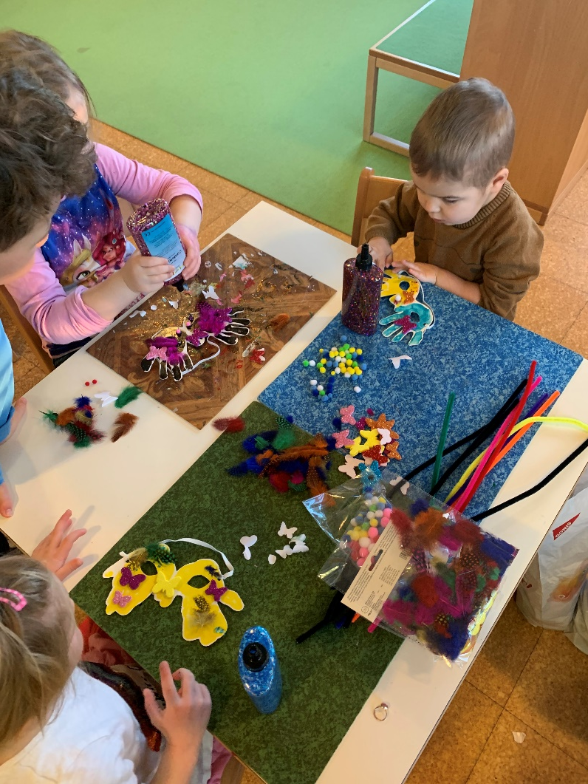
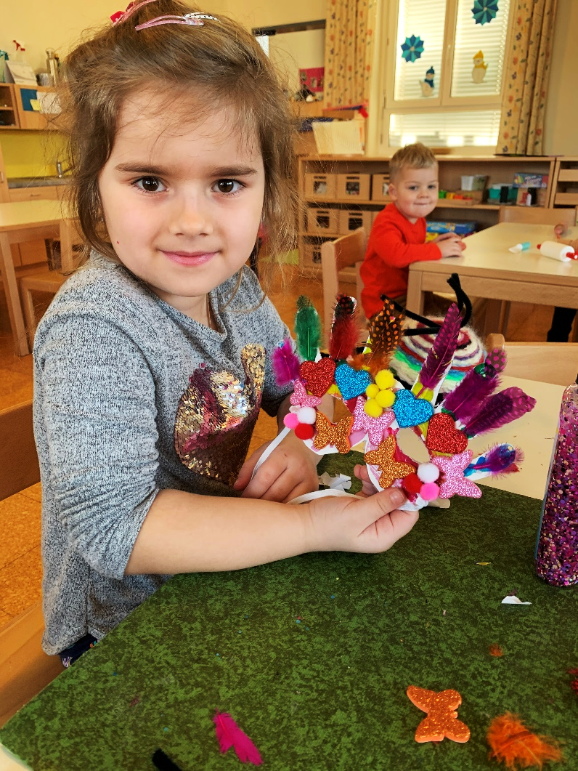
Faschingsmasken

Slide 8
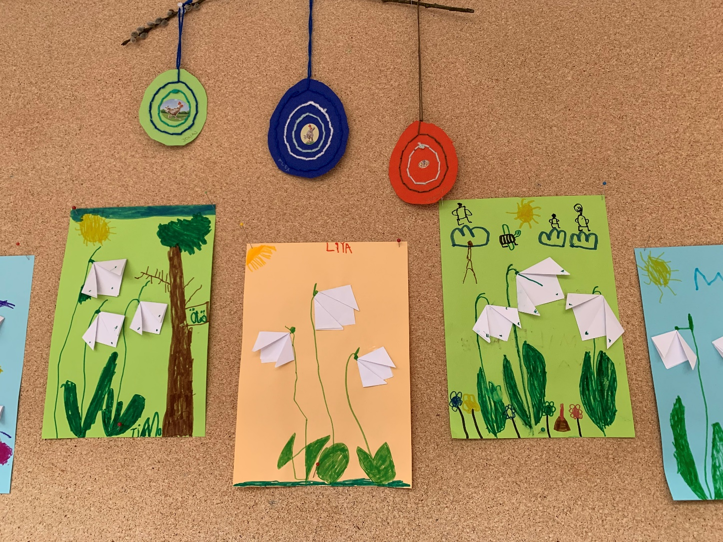
Schneeglöckchen

Slide 9
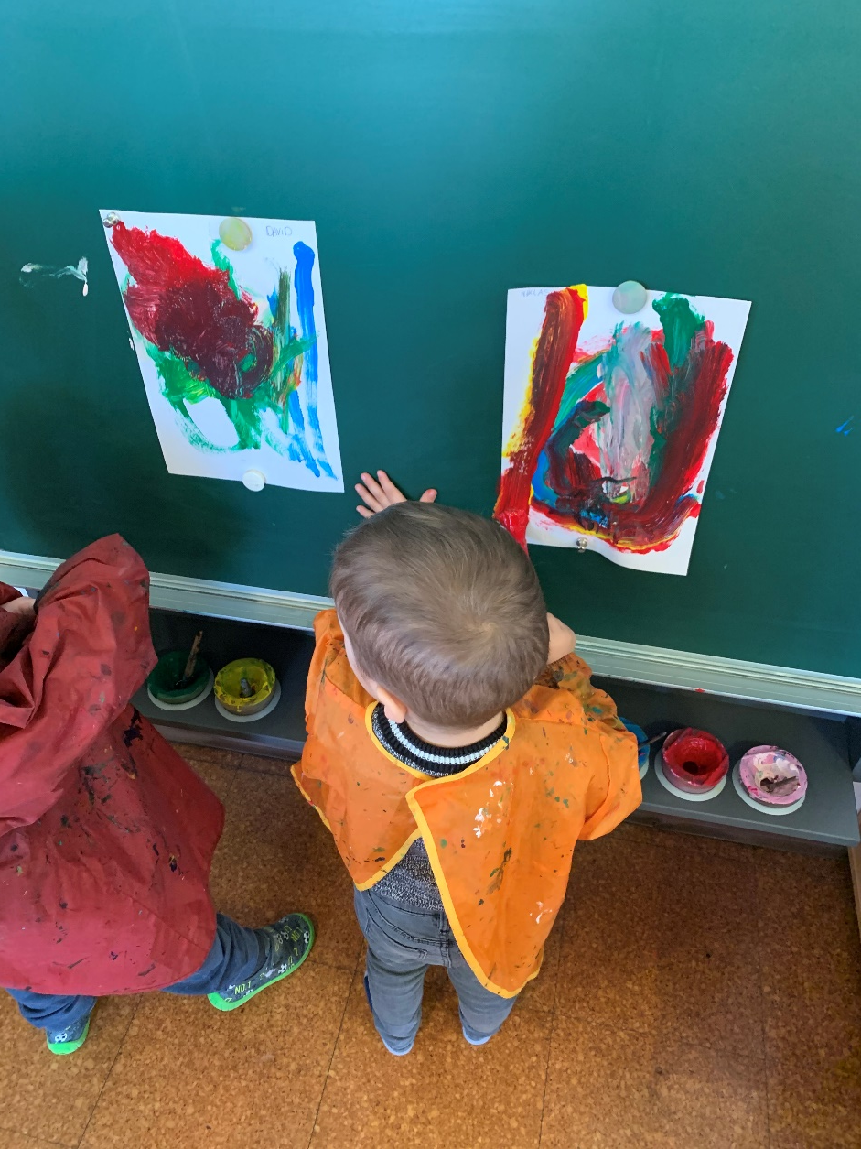
Freies Malen

Slide 10
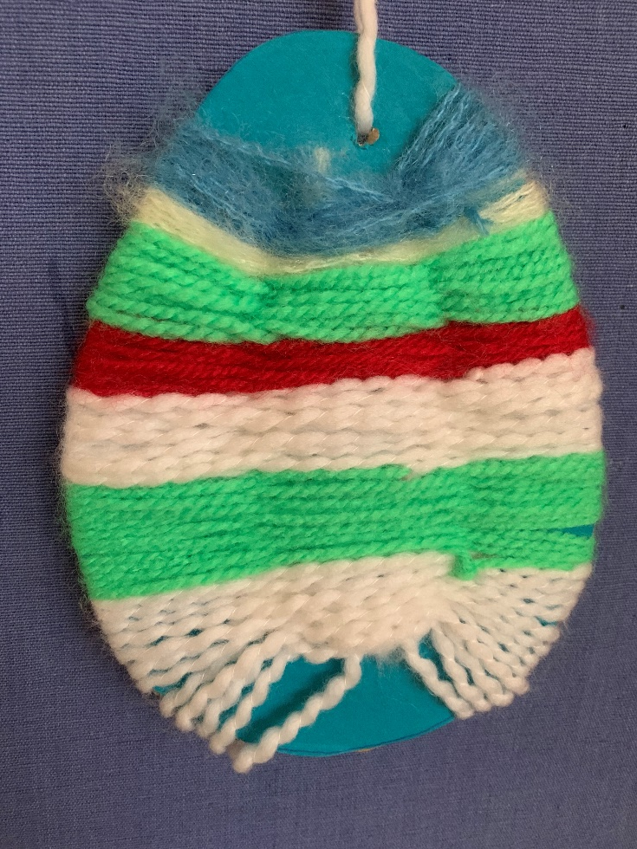
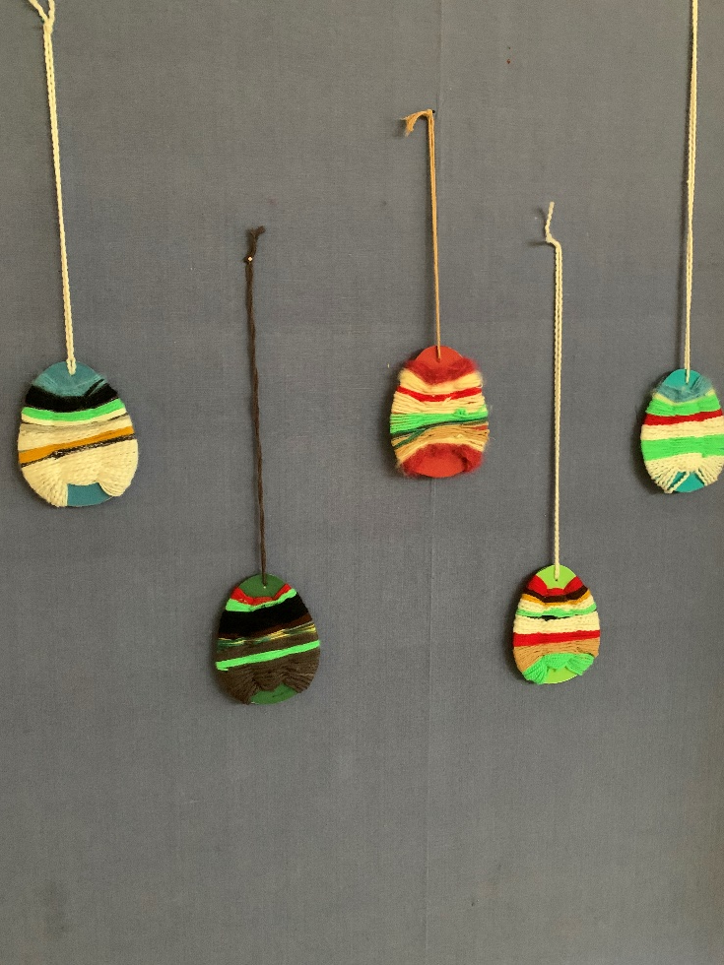
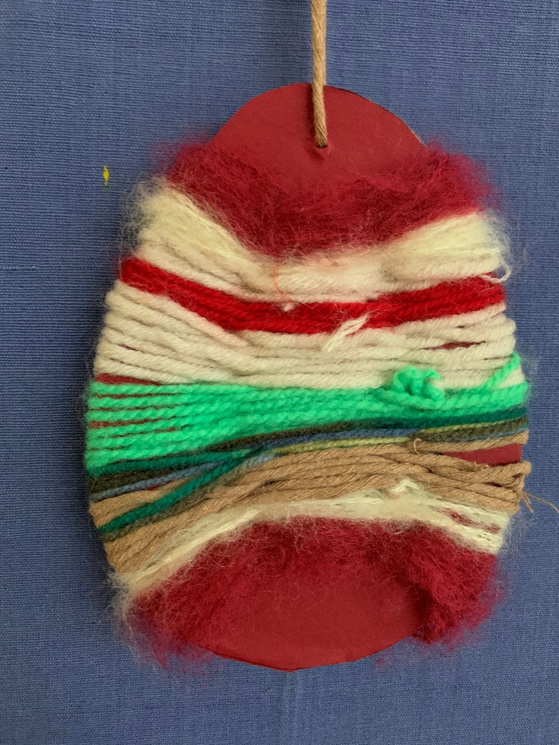
Ostereier aus Wolle

Slide 11
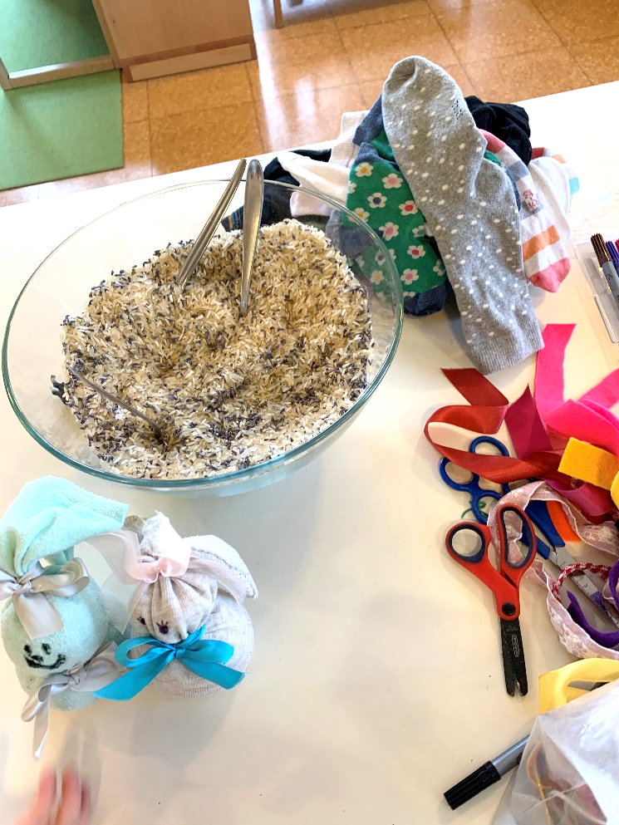
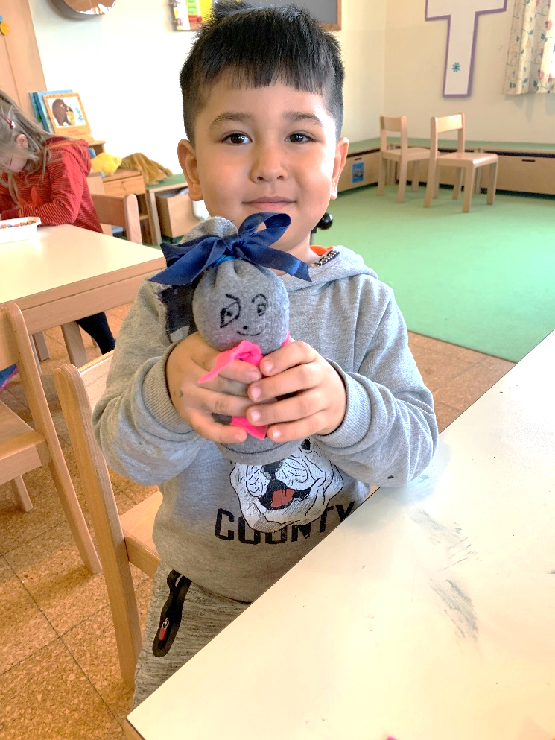
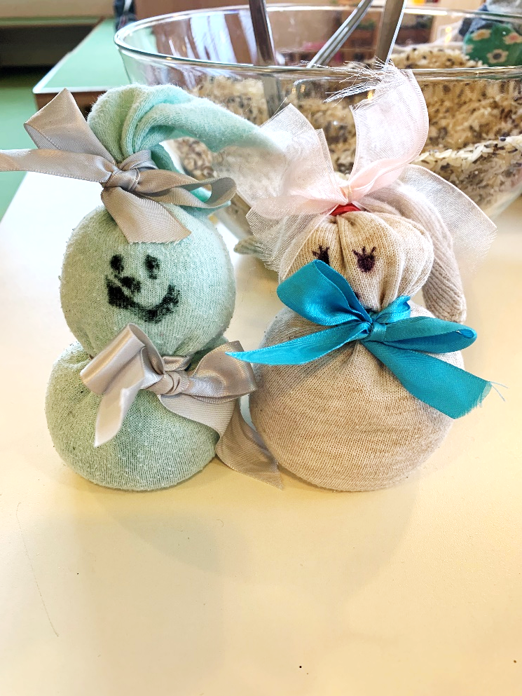
Sockenhase

Slide 12
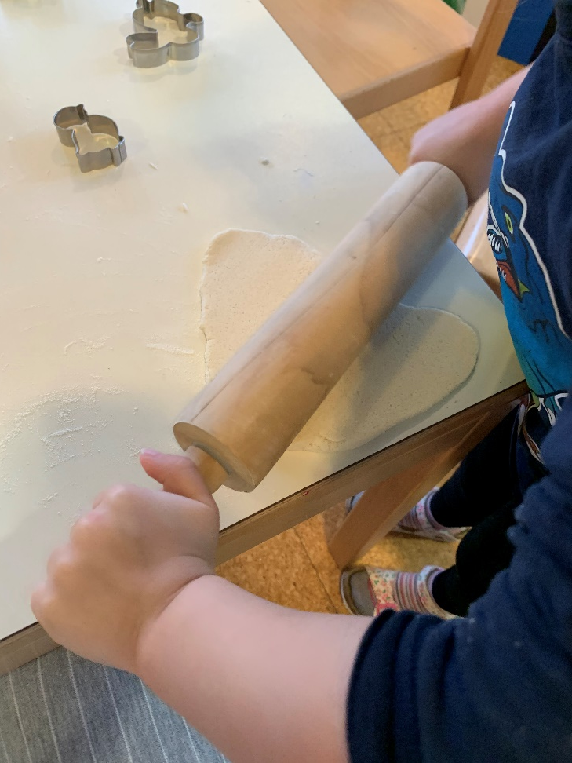
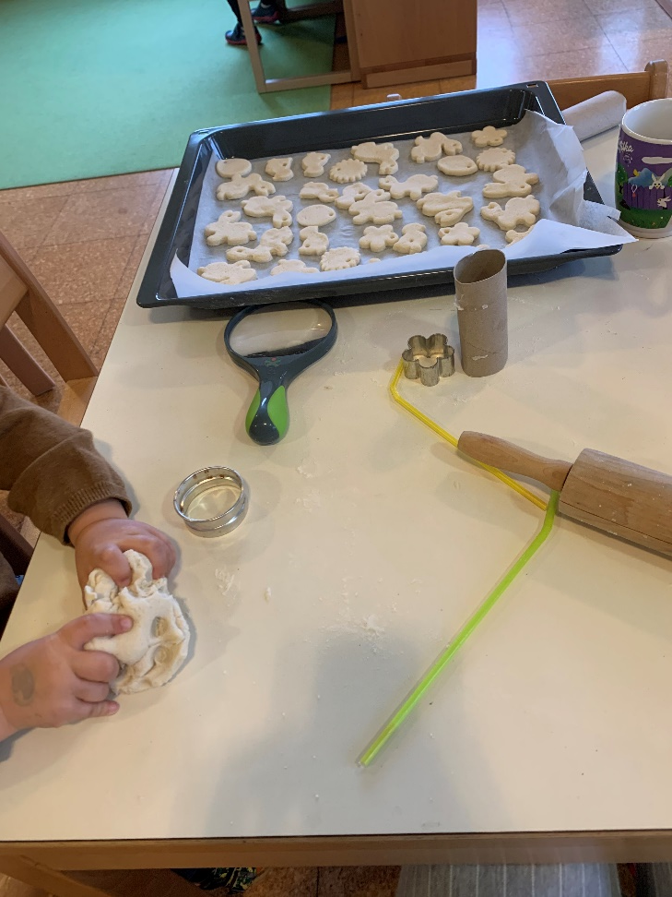
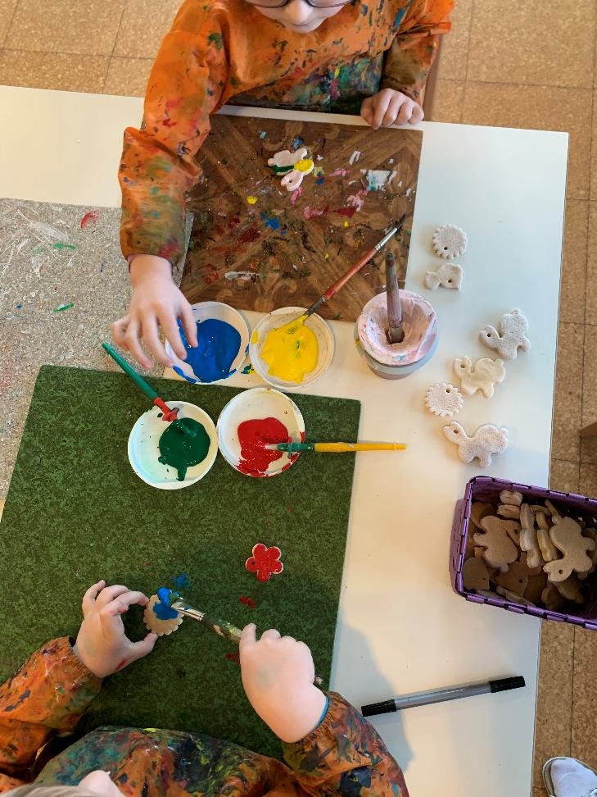
Salzteigfiguren

Slide 13
„Als Kind ist jeder ein Künstler. Die Schwierigkeit liegt darin, als Erwachsener einer zu bleiben!“ Pablo Picasso

